Slide 1

Zrównoważony Kampus SGGW –
- kształcenie na rzecz branż kluczowych
Fundusze Europejskie
dla Rozwoju Społecznego
Projekt współfinansowany z Europejskiego Funduszu Społecznego Plus
w ramach Programu Fundusze Europejskie dla Rozwoju Społecznego 2021-2027
Priorytet 1 Umiejętności
Działanie 01.05 Umiejętności w szkolnictwie wyższym

Slide 2
Systemy technologiczne w produkcji potraw
Ćwiczenie 8
Ocena możliwości wykorzystania technologii cook & chill w gastronomii
Arkadiusz Szpicer
Katedra Techniki i Projektowania Żywności

Slide 3
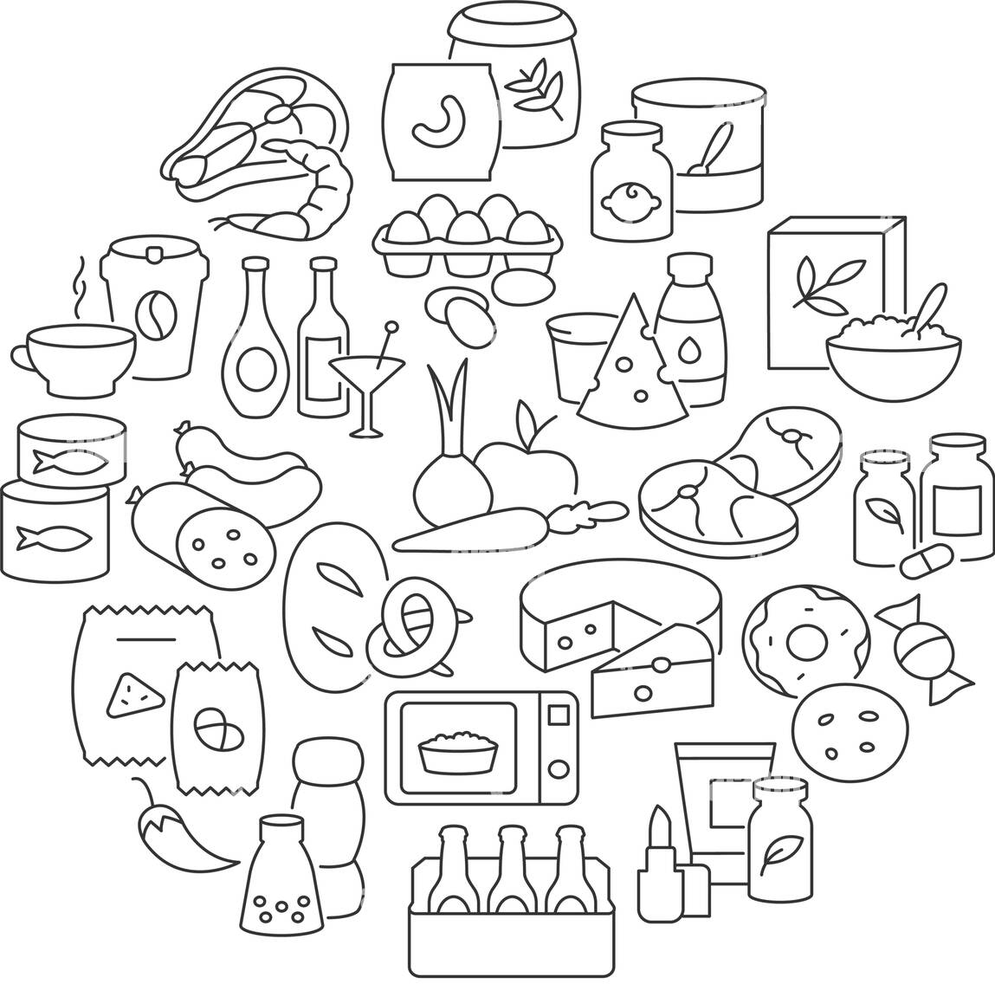
Oczekiwania konsumentów względem żywności
Bezpieczeństwo
Wysoka jakość
Wysoka dostępność
Łatwe przygotowanie
Świeżość
Wysoka wartość odżywcza

Slide 4
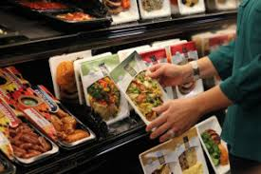
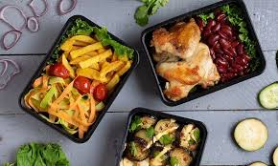
Żywność wygodna
Żywność wygodna (ang. convenience food) – żywność, która została przetworzona w celu ułatwienia przygotowania i spożycia, często wymagająca minimalnego nakładu pracy, czasu lub umiejętności kulinarnych.
Produkty te mogą być gotowe do spożycia lub wymagać jedynie prostych kroków przygotowawczych, takich jak rozmrożenie, podgrzanie czy dodanie wody.

Slide 5
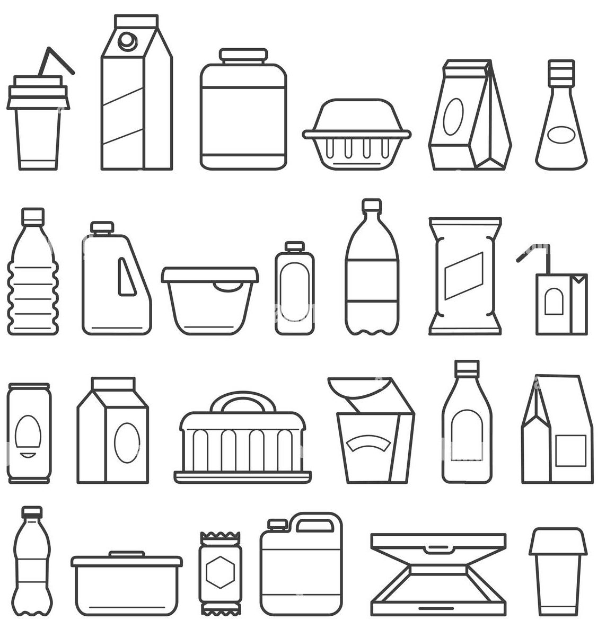
Czynniki wpływające na jakość żywności wygodnej
Jakość i bezpieczeństwo surowców
Warunki przechowywania i przetwarzania żywności
Dobór odpowiedniej metody pakowania
Warunki transportu i sprzedaży

Slide 6
Metody utrwalania żywności wygodnej
pasteryzacja i sterylizacja,
zagęszczanie i suszenie (różne rodzaje koncentratów),
smażenie (frytki, chipsy oraz potrawy oferowane w punktach szybkiego żywienia),
mrożenie i chłodzenie,
ekstruzja i ekspandowanie (płatki śniadaniowe, przekąski),
metody kombinowane stosowane do utrwalania gotowych potraw (technologie cook & chill, cook & freeze oraz sous-vide).

Slide 7
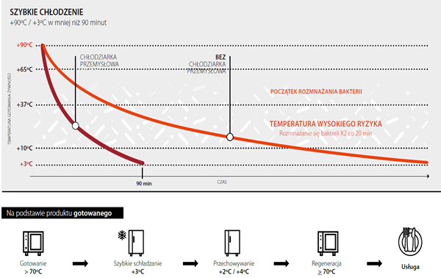
Technologia cook&chill
Opiera się na przygotowaniu potrawy poprzez obróbkę cieplną, szybkim schłodzeniu i przechowywaniu w odpowiednich parametrach i czasie,
a następnie podaniu konsumentowi.
Proces szokowego schładzania potrawy w niewielkich porcjach powinien przebiegać w taki sposób, aby temperatura powietrza wewnątrz szybkoschładzacza i temperatura produktu nie spadły poniżej 0°C.

Slide 8
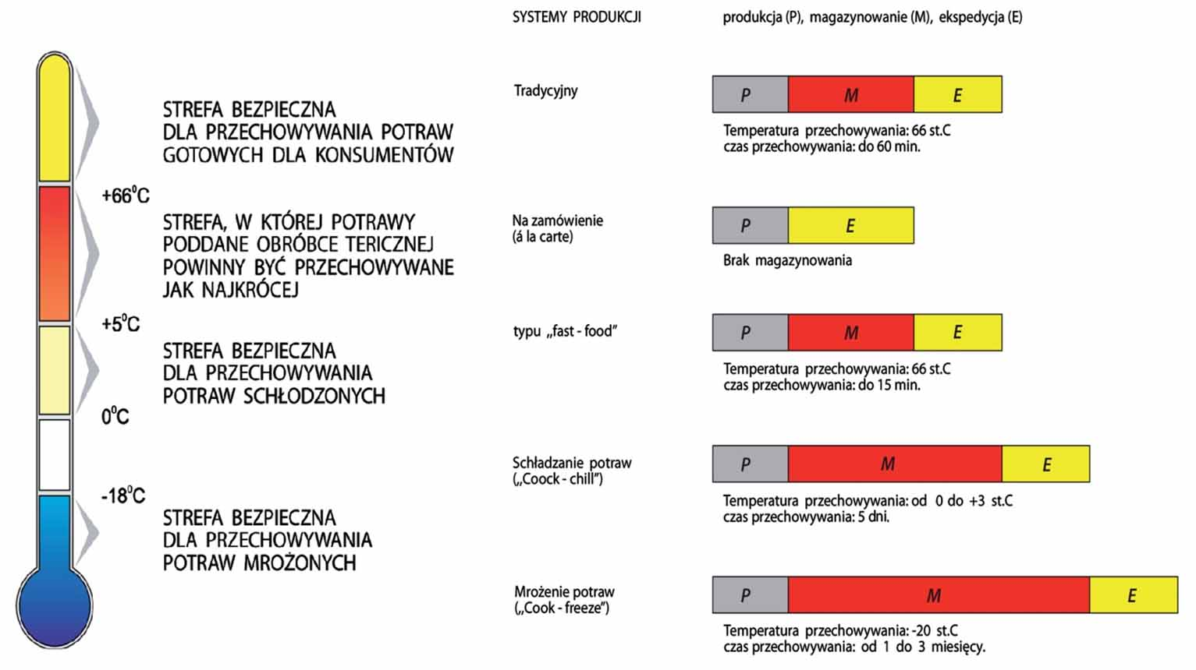
Porównanie etapów produkcji w różnych systemach

Slide 9
Etapy produkcji w systemie cook&chill
Dostawa surowców
Podczas procesu schładzania szokowego temperatura produktu obniża się proporcjonalnie do spadku temperatury powietrza w komorze.
Proces ten trwa do momentu uzyskania w środku produktu temperatury +3°C.
Przestrzegając zasad systemu cook & chill, można przyjąć system ten za optymalny zarówno dla restauratora, jak i konsumenta.
Przechowywanie surowców w odpowiednich warunkach
Obróbka wstępna surowców i przygotowanie potraw
Obróbka cieplna
(temp. w środku geometrycznym produktu musi osiągnąć min. 70 °C przez 2 min lub odpowiednio)
Szybkie schładzanie
(≤3°C w ≤90 min)
Przechowywanie chłodnicze (≤3°C)
Dystrybucja w warunkach chłodniczych (≤3°C)
Serwowanie potraw na zimno (≤3°C)
Restytucja potraw (≥70°C)
Serwowanie potraw na gorąco (≥63°C)

Slide 10
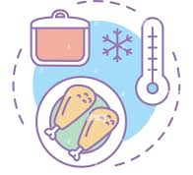
Zastosowanie technologii cook&chill
Zakłady gastronomiczne
Zakłady żywienia zbiorowego
(szpitale, stołówki, domy opieki, instytucje socjalne)
Hotele i ośrodki wypoczynkowe
Catering lotniczy

Slide 11

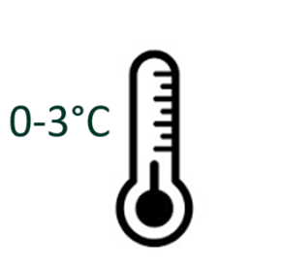

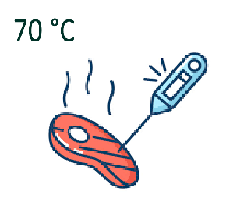
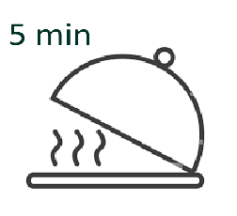
Zasady stosowania technologii cook&chill
Proces schładzania przygotowanych potraw do temperatury 3°C nie powinien być dłuższy niż 90 min. W tym czasie należy również uwzględnić czas przypadający na czynności związane z krojeniem i porcjowaniem potraw.
Temperatura przechowywania schłodzonych potraw powinna mieścić się
w granicach 0 - 3°C.
Maksymalny czas przechowywania schłodzonej żywności wynosi 5 dni, wliczając czas produkcji i ekspedycji.
Żywność bezpośrednio przed podaniem konsumentom musi zostać podgrzana do temperatury minimum 70 °C.
Przygotowane w systemie cook & chill potrawy muszą być podane konsumentom w ciągu maksymalnie 5 min.

Slide 12
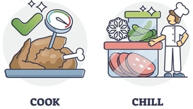
Wymagania technologii cook&chill
Wysoka jakość surowców i składników
Kontrola temperatur w pomieszczeniach magazynowych
Przestrzeganie dróg technologicznych
Kontrola czasu i temperatury podczas przygotowywania potraw

Slide 13


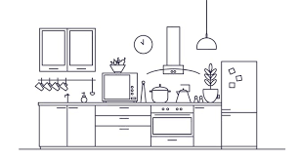


Zalety technologii cook&chill
eliminacja procesu przetrzymywania gorącej żywności
w porównaniu do tradycyjnego systemu,
eliminacja produkcji w okresach szczytowych (lepsza organizacja czasu pracy personelu),
zmniejszenie powierzchni niezbędnej do pracy przy zastosowaniu odpowiedniego wyposażenia gastronomicznego,
aplikacyjność zastosowania zarówno w przypadku posiłków indywidualnych, jak również do produkcji większej ilości dań gotowych (przy schładzaniu większych porcji mięsa niezbędne jest wychłodzenie produktu do głębokości nie mniejszej niż 5 mm),
poprawa cech smakowo-zapachowych w porównaniu
do produktów mrożonych lub przechowywanych w bemarach,

Slide 14
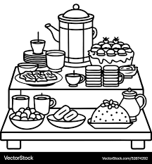



Zalety technologii cook&chill (cd.)
zwiększenie oferty dostępnej dla konsumentów (dania przygotowywane są wcześniej, zaś na zamówienie klienta podgrzewane),
zapewnienie wysokiej jakości produktów oraz zachowanie wysokich standardów produkcji,
zachowanie wysokiej wartości odżywczej (ograniczenie strat witamin i innych składników odżywczych w trakcie produkcji),
łatwość porcjowania - ułatwione wydawanie potraw.

Slide 15





Wady technologii cook&chill
błędy popełniane w czasie produkcji przez personel prowadzą do poważnych konsekwencji – jeśli nie będą zastosowane odpowiednie parametry obróbki termicznej może dojść do namnożenia się drobnoustrojów, które mogą zagrażać zdrowiu,
bardzo ograniczony czas przechowywania (do 5 dni, czyli znacznie krócej niż w przypadku mrożenia),
ograniczenie zastosowania w przypadku niektórych surowców i potraw, np. chleb szybko czerstwieje i nie nadaje się do spożycia po ogrzaniu. Utrudnione może być stosowanie tej techniki do zup oraz surowców delikatnych, takich jak szparagi czy krewetki.
możliwe pogorszenie cech produktów (po 3 dniach przechowywania może dojść do zmiany barwy warzyw, zaś dania mięsne mogą stać się mdłe w smaku).

Slide 16
Cel ćwiczenia
Zrozumienie zasad i korzyści wynikających z zastosowania technologii cook & chill.
Praktyczna ocena jakości potraw po procesach chłodzenia i podgrzewania.
Identyfikacja produktów, które nadają się do technologii cook & chill.
Zrozumienie aspektów higieny i bezpieczeństwa żywności w procesie cook & chill.

Slide 17
Zakres ćwiczenia
W ramach ćwiczenia każdy z zespołów roboczych przygotowuje jedno danie z wykorzystaniem technologii cook & chill.
Zespół 1: zupa krem z brokułów
Zespół 2: lasagne z warzywami i sosem beszamelowym
Zespół 3: puree ziemniaczane z warzywami gotowanymi na parze

Slide 18
Wykonanie ćwiczenia
Proces przygotowania dań w technologii cook & chill powinien obejmować następujące etapy:
Przygotowanie.
Obróbka cieplna (temp. w środku geometrycznym produktu ≥ 70 °C przez ≥ 2 min).
Szybkie schładzanie (temp. 0-3 °C przez ≤ 90 min).
Przechowywanie chłodnicze (temp. ≤ 3°C).
Restytucja (temp. ≥ 70 °C).
Wydawanie (≥ 63 °C).

Slide 19
Sprawozdanie
Nr grupy: ………… | Nr zespołu: ………… | Nr ćwiczenia……………………… | Data wykonania ćwiczenia: ……………………
Nazwiska i imiona: 1. 2. |  | Temat ćwiczenia …………………………………… | Rok studiów: …………
 |  |  | Tryb studiów Stacjonarne/niestacjonarne
Cel ćwiczenia,
Opis wykonania ćwiczenia,
Zestawienie graficzne uzyskanych wyników i dyskusja,
Wnioski.

Slide 20


Autor utworu: Arkadiusz Szpicer
CC BY 4.0
Materiał jest udostępniony na licencji Creative Commons Uznanie autorstwa CC BY 4.0
https://creativecommons.org/licenses/by/4.0/deed.pl
Materiał opracowany w związku z realizacją projektu „Zrównoważony Kampus SGGW - kształcenie na rzecz branż kluczowych ” nr FERS.01.05-IP.08-0067/23

